Slide 1


Desember 2025
PERBANDINGAN TINGKAT KEPUASAN
PENGGUNA APLIKASI STREAMING
NETFLIX VS VIDIO
Vysca Rina LF
5220411025

Slide 2
LATAR BELAKANG
NETFLIX VS VIDIO
Netflix dan Vidio merupakan dua aplikasi streaming populer di Indonesia yang menyediakan konten hiburan digital seperti film, serial, dan siaran olahraga.
Kualitas layanan aplikasi dapat dilihat dari ulasan pengguna yang diberikan di Google Play Store.
Kedua aplikasi dibandingkan dengan rating bintang, ulasan teks pengguna, dan sentimen (positif, netral, dan negatif)

Slide 3

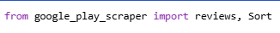
METODE PENGUMPULAN DATA
DATA ULASAN
NETFLIX VS VIDIO
NETFLIX
3000
Data diperoleh melalui proses scraping ulasan pengguna dari Google Play Store dengan memanfaatkan library Python google_play_scraper. Proses pengambilan data dilakukan dengan menggunakan bahasa ulasan Indonesia, wilayah Indonesia, serta pengurutan ulasan berdasarkan ulasan terbaru, sehingga data yang diperoleh mencerminkan pengalaman pengguna yang paling aktual.
VIDIO
3000
TOTAL
6000

Slide 4
TAHAP PREPOCESSING TEKS
NETFLIX VS VIDIO
1
2
3
4
5
Case Folding
Cleaning
Normalisasi Kata
Stopword
Stemming
Mengubah seluruh teks ulasan menjadi huruf kecil (lowercase) guna menghindari perbedaan makna akibat perbedaan penggunaan huruf besar dan kecil.
Menghapus URL, angka, tanda baca, huruf berulang, kata lebih dari 3 huruf, emoji, serta karakter ASCII yang tidak relevan.
Mengubah kata tidak baku, kata gaul, atau kesalahan penulisan (typo) menjadi bentuk kata baku agar makna kata menjadi seragam.
Menghapus kata-kata umum seperti “dan”, “yang”, dan “di” karena tidak memiliki nilai sentimen dan dapat mengganggu proses pengolahan teks.
Mengubah kata berimbuhan ke bentuk kata dasarnya, misalnya kata “menonton” menjadi “tonton” atau “berjalan” menjadi “jalan”.

Slide 5

METODE PELABELAN AWAL
STAR BASED LABELING
Pelabelan sentimen awal dilakukan berdasarkan rating bintang yang digunakan
sebagai ground truth awal.
SENTIMEN NEGATIF
SENTIMEN NETRAL
SENTIMEN POSITIF
Rating bintang 1 dan 2
Rating bintang 3
Rating bintang 4 dan 5

Slide 6
VALIDASI LABEL
LEXICON BASED
Rating bintang tidak selalu mencerminkan isi komentar pengguna, karena terdapat anomali seperti komentar bernada negatif dengan rating tinggi atau sebaliknya. Contohnya “Aplikasinya jelek dan sering error” → ⭐⭐⭐⭐⭐
“Bagus banget dan puas” → ⭐⭐
Oleh karena itu, dilakukan validasi ulang sentimen menggunakan Lexicon Based dengan memanfaatkan kamus kata positif, kata negatif, serta penanganan kata negasi (tidak, kurang, belum). Proses ini bertujuan untuk menyaring data anomali dan menghapus data dengan label sentimen yang tidak konsisten.

Slide 7
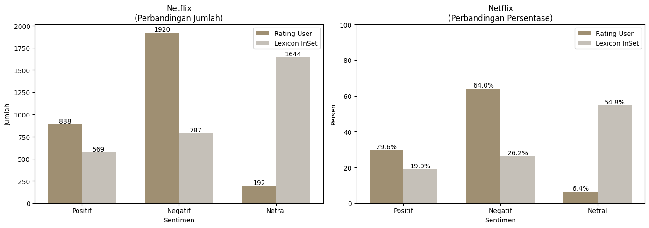
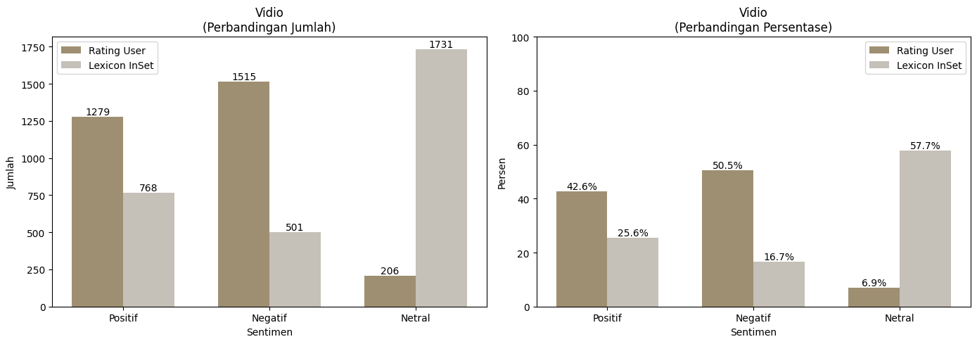
VALIDASI LABEL (LEXICON BASED)

Slide 8
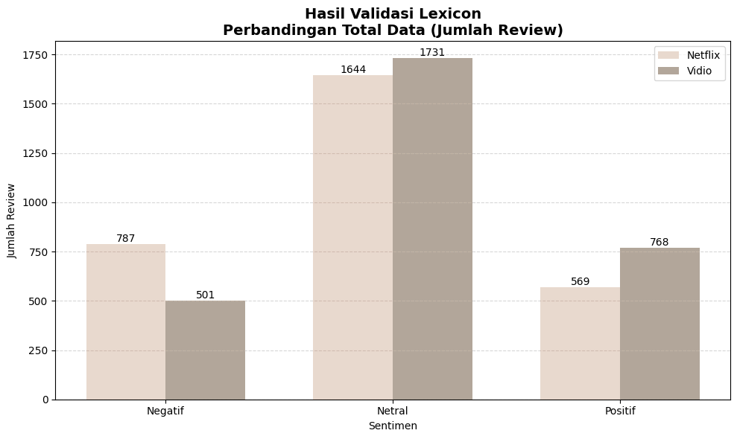
HASIL VALIDASI LEXICON BASED
Setelah proses validasi menggunakan metode lexicon, data ulasan yang memiliki kesesuaian antara label rating dan hasil validasi dipertahankan, sedangkan data yang tidak sesuai dihapus dari dataset. Dari hasil proses tersebut, diperoleh 2.727 data valid dan 273 data dihapus pada aplikasi Netflix, serta 2.740 data valid dan 260 data dihapus pada aplikasi Vidio, sehingga data valid yang tersisa digunakan sebagai dasar dalam pengolahan dan penentuan sentimen lanjutan.

Slide 9
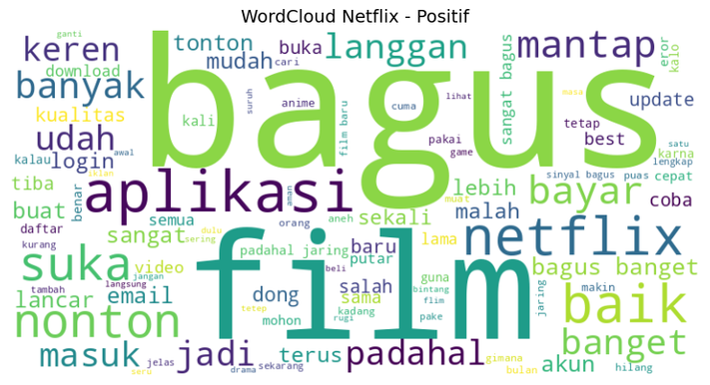
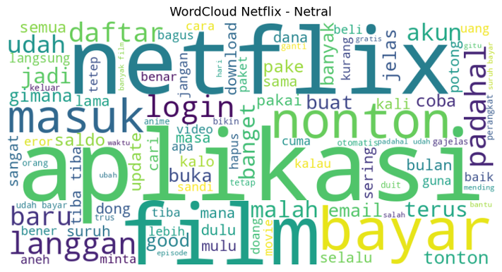
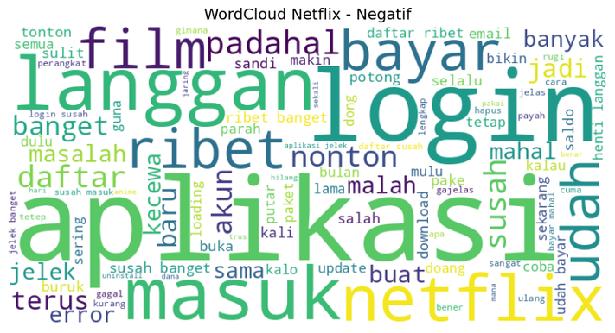
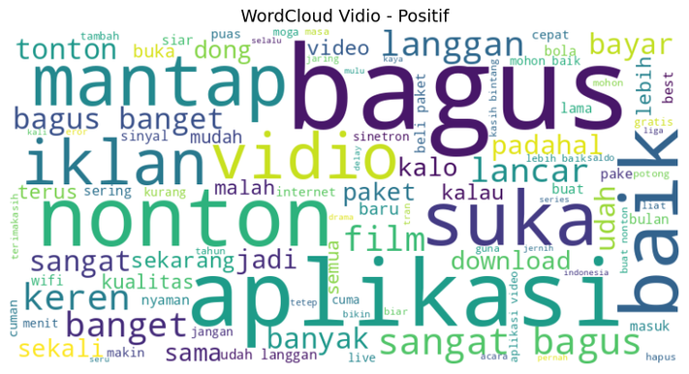
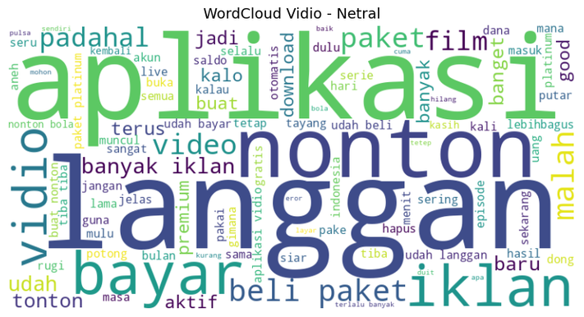
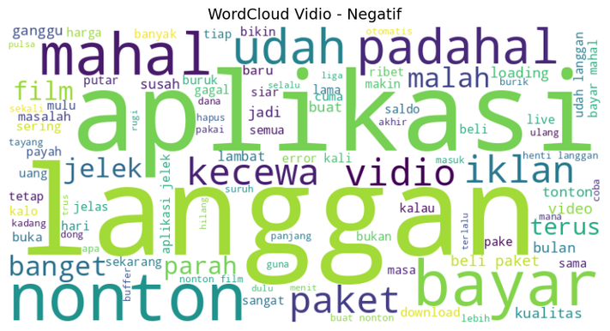
WORDCLOUD MASING-MASING SENTIMEN
NETFLIX VS VIDIO

Slide 10
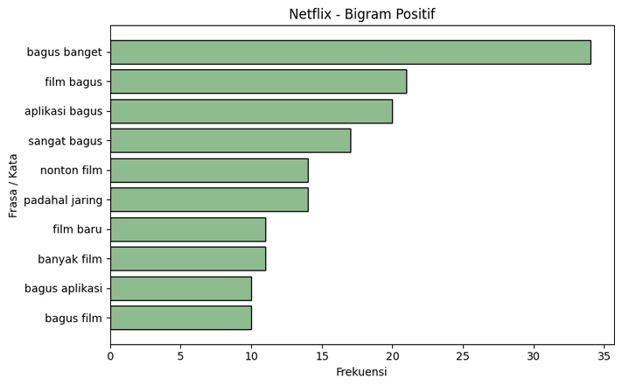
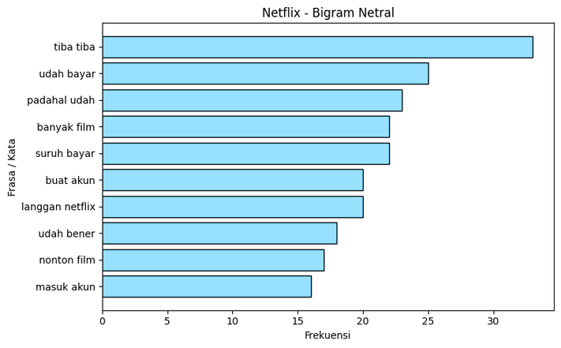
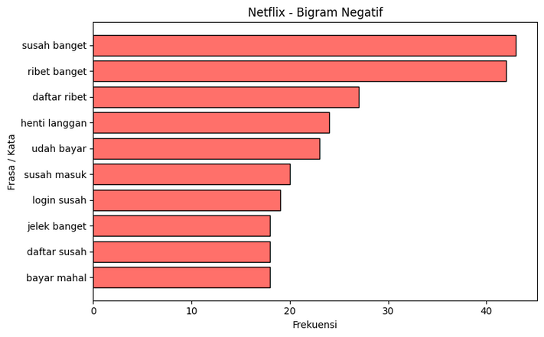
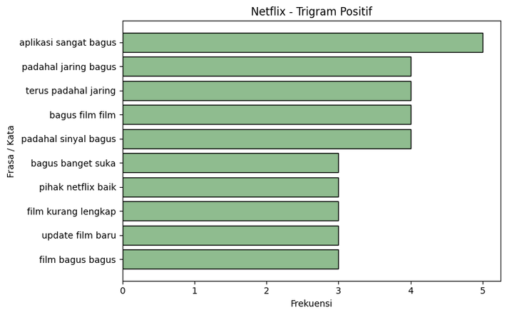
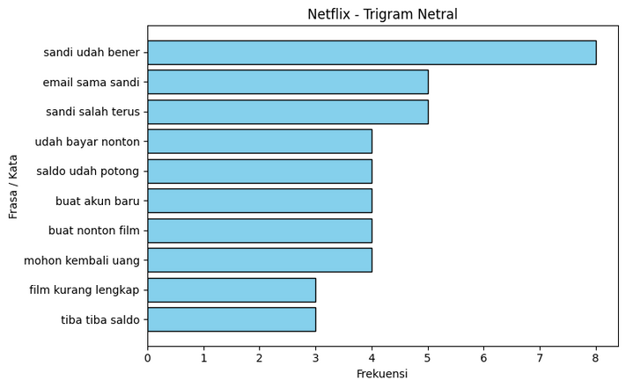
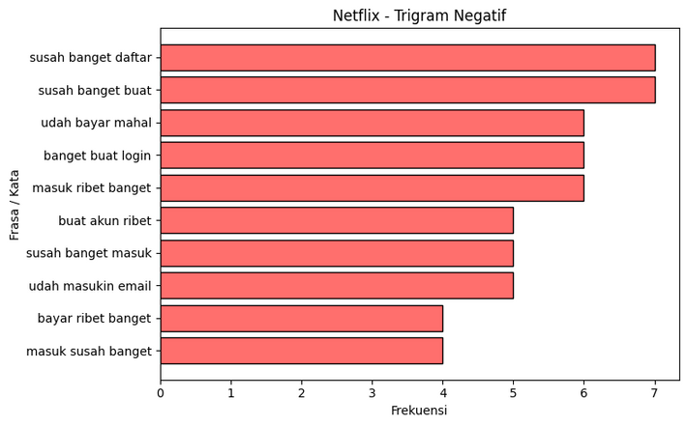
BIGRAM & TRIGRAM
NETFLIX

Slide 11
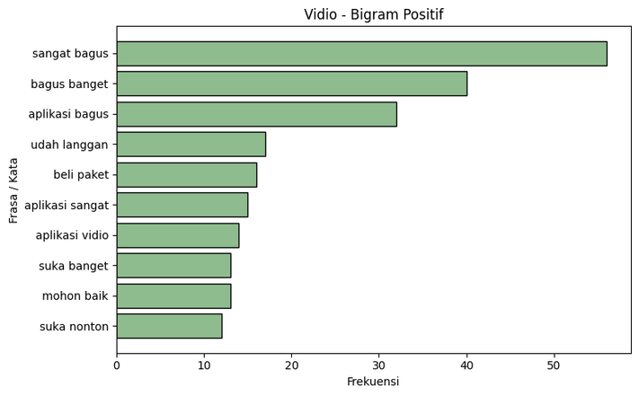
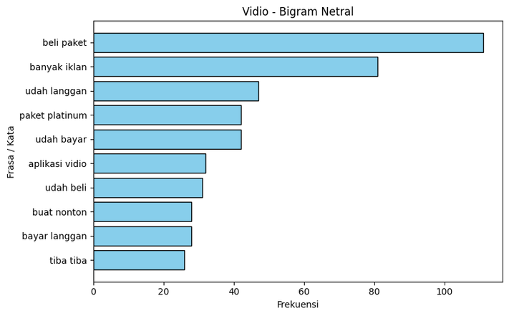
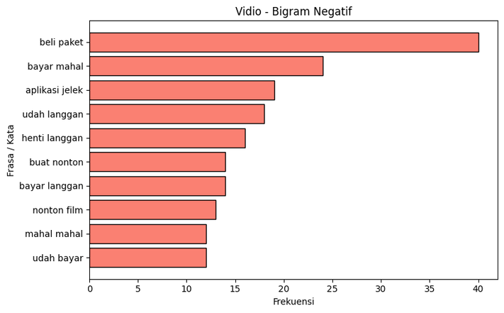
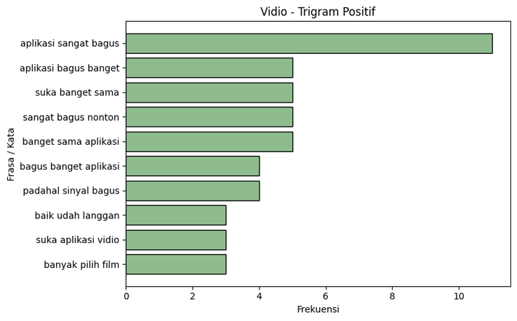
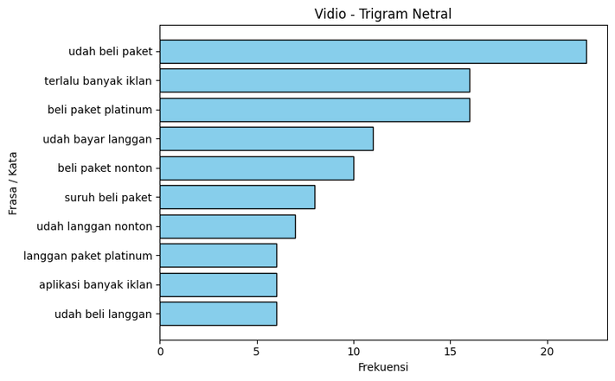
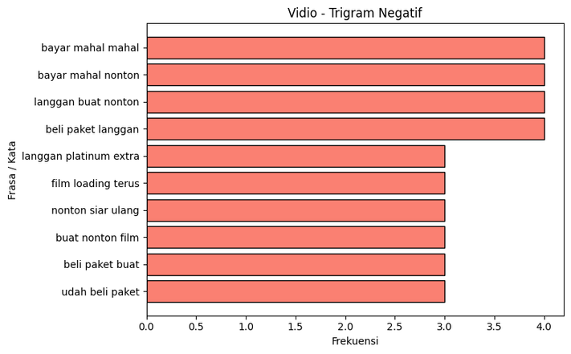
BIGRAM & TRIGRAM
VIDIO

Slide 12
REVIEW
Penelitian membandingkan tingkat kepuasan pengguna Netflix dan Vidio berdasarkan ulasan pengguna di Google Play Store.
Data diperoleh melalui proses scraping ulasan terbaru berbahasa Indonesia.
Tahapan preprocessing meliputi case folding, cleaning, normalisasi kata, stopword removal, dan stemming.
Pelabelan sentimen awal dilakukan menggunakan rating bintang sebagai ground truth awal.
Validasi ulang dilakukan dengan metode lexicon based untuk mengurangi ketidaksesuaian antara rating dan isi komentar.
Hasil validasi menghasilkan 2.727 data valid Netflix dan 2.740 data valid Vidio yang digunakan dalam pengolahan selanjutnya.
Netflix cenderung memperoleh sentimen positif terkait kualitas konten dan kenyamanan aplikasi.
Vidio memperoleh sentimen positif terkait konten lokal dan siaran olahraga.
Sentimen negatif pada kedua aplikasi umumnya berkaitan dengan masalah teknis, performa aplikasi, dan biaya layanan.

Slide 13
KESIMPULAN
SENTIMEN | NETFLIX | VIDIO
POSITIF | Sentimen positif didominasi dengan kata “bagus”, “lancar”, “mudah”, dan “puas” yang muncul konsisten pada wordcloud, bigram, dan trigram. Hal ini menunjukkan kepuasan pengguna merasa puas terhadap kualitas streaming, kestabilan aplikasi, serta kemudahan penggunaan. Konsistensi frasa positif ini menandakan bahwa tingkat kepuasan pengguna Netflix terbentuk secara stabil. | Sentimen positif didominasi oleh frasa “sangat bantu”, “mudah akses”, dan terkait “konten lokal”. Hasil bigram cukup menonjol, namun trigram relatif rendah, menunjukkan bahwa kepuasan pengguna lebih bersifat praktis dan langsung tanpa penjelasan panjang.
NETRAL | Ulasan netral relatif rendah dan umumnya bersifat informatif atau deskriptif tanpa opini kuat. Hal ini menunjukkan bahwa pengguna Netflix cenderung memberikan penilaian yang jelas, baik positif maupun negatif. | Ulasan netral relatif lebih banyak dibandingkan Netflix dan didominasi oleh pemberian rating tanpa ulasan mendalam. Hal ini menunjukkan bahwa sebagian pengguna Vidio tidak menyampaikan opini yang kuat terhadap pengalaman penggunaan aplikasi.
NEGATIF | Sentimen negatif didominasi oleh keluhan teknis dengan kata “loading”, “buffer”, “error”, dan “lag”. Frekuensi kemunculan frasa negatif cukup berulang, namun bersifat situasional dan tidak mengarah pada satu permasalahan sistemik yang dominan, sehingga ketidakpuasan pengguna tidak terjadi secara menyeluruh. | Sentimen negatif berkaitan dengan kendala teknis dan layanan dengan kata “tidak bisa”, “error”, dan “loading”. Namun, tidak terdapat frasa negatif yang sangat dominan, sehingga ketidakpuasan cenderung bersifat individual dan tidak mencerminkan masalah sistem secara luas.

Slide 14
Netflix dan Vidio sama-sama memperoleh respons positif dari pengguna, namun dengan karakter kepuasan yang berbeda. Netflix menunjukkan tingkat kepuasan pengguna yang lebih stabil dan konsisten, ditandai oleh dominasi sentimen positif yang berulang pada wordcloud, bigram, dan trigram serta keluhan negatif yang bersifat teknis dan situasional. Sebaliknya, Vidio juga mendapatkan sentimen positif yang cukup baik, terutama pada aspek kemudahan akses dan konten lokal, namun pola ulasannya cenderung lebih singkat, praktis, dan individual, dengan jumlah ulasan netral yang lebih tinggi. Dengan demikian, dapat disimpulkan bahwa Netflix unggul dalam stabilitas kualitas pengalaman pengguna, sementara Vidio unggul dalam pemenuhan kebutuhan praktis dan preferensi lokal pengguna.

Slide 15
THANK
YOU

